Slide 1

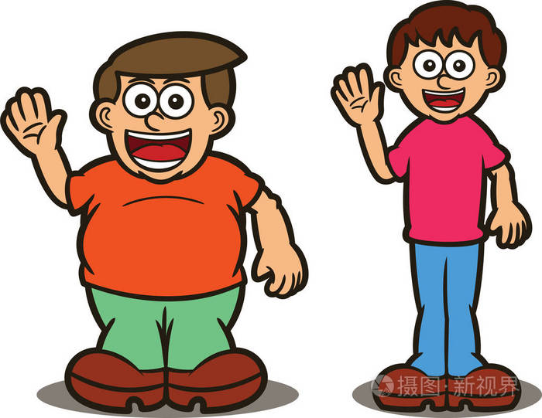
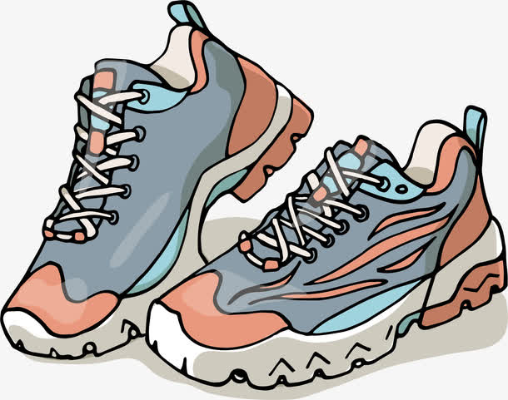
胖子瘦子
胖子 瘦子
胖子戴帽子
瘦子穿鞋子
捏鼻子 刮鬍子
撒隆巴斯

Slide 2
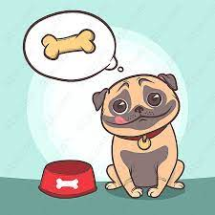
哈巴狗
一隻哈巴狗，
坐在家門口，
眼睛黑黝黝，
想吃肉骨頭。

Slide 3
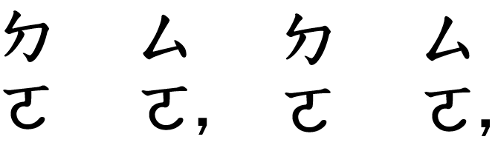

Slide 4

頑固伴奏

Slide 5
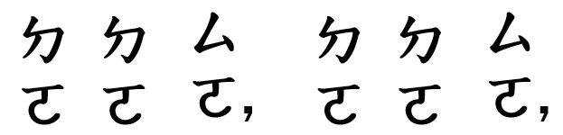

Slide 6
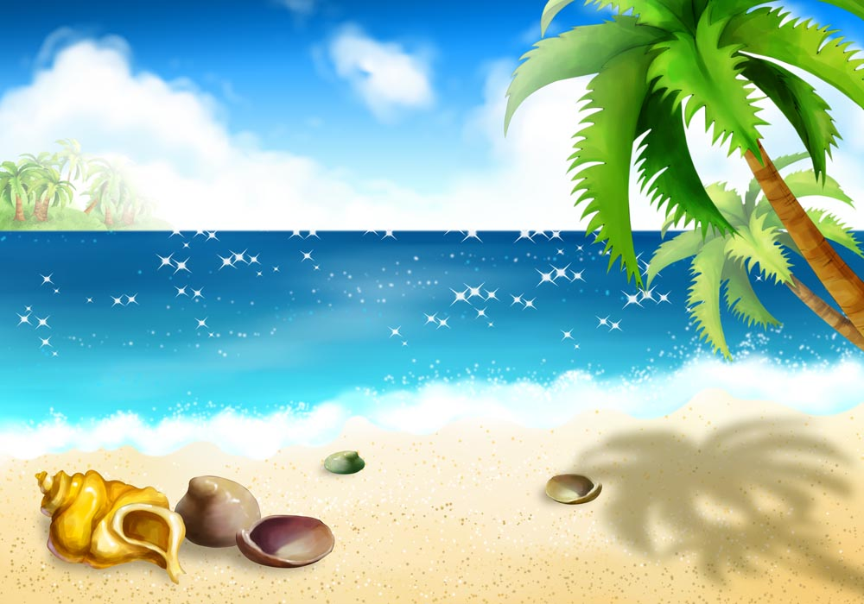
小貝殼
小貝殼 小貝殼
為我唱首歌，
唱首沙灘的歌，
唱首海的歌。

Slide 7
小貝殼 小貝殼
為我唱首歌，
唱首沙灘的歌，
唱首海的歌。

Slide 8
小貝殼 小貝殼
為我唱首歌，
唱首沙灘的歌，
唱首海的歌。

Slide 9
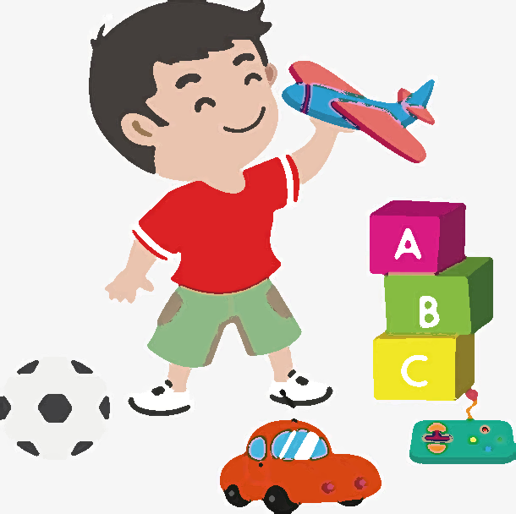
帶什麼玩具去遊戲
帶什麼玩具去遊戲
遊戲~遊戲~
帶什麼玩具去遊戲
我們去遊戲

Slide 10
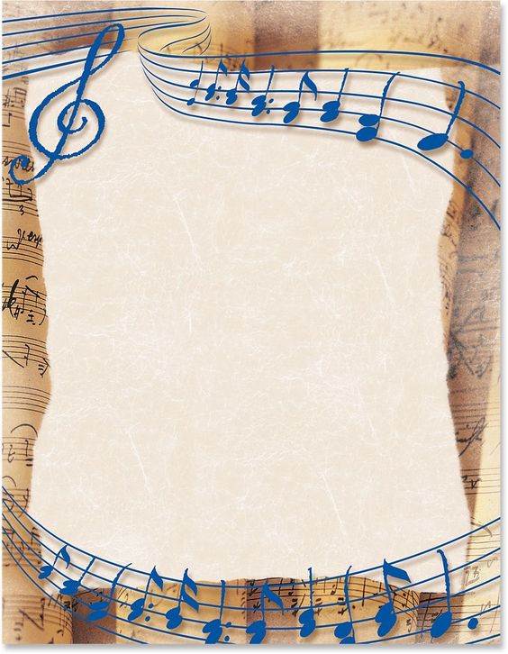
帕海貝爾
卡農

Slide 11
帕海貝爾 卡農
☺汽車廣告https://youtu.be/vdj3hWsZoyA
☺鋼琴廣告https://youtu.be/52RcPKxKa8E
☺街頭高中生搖滾版
https://youtu.be/8fC4fVN-VGA

